Slide 1
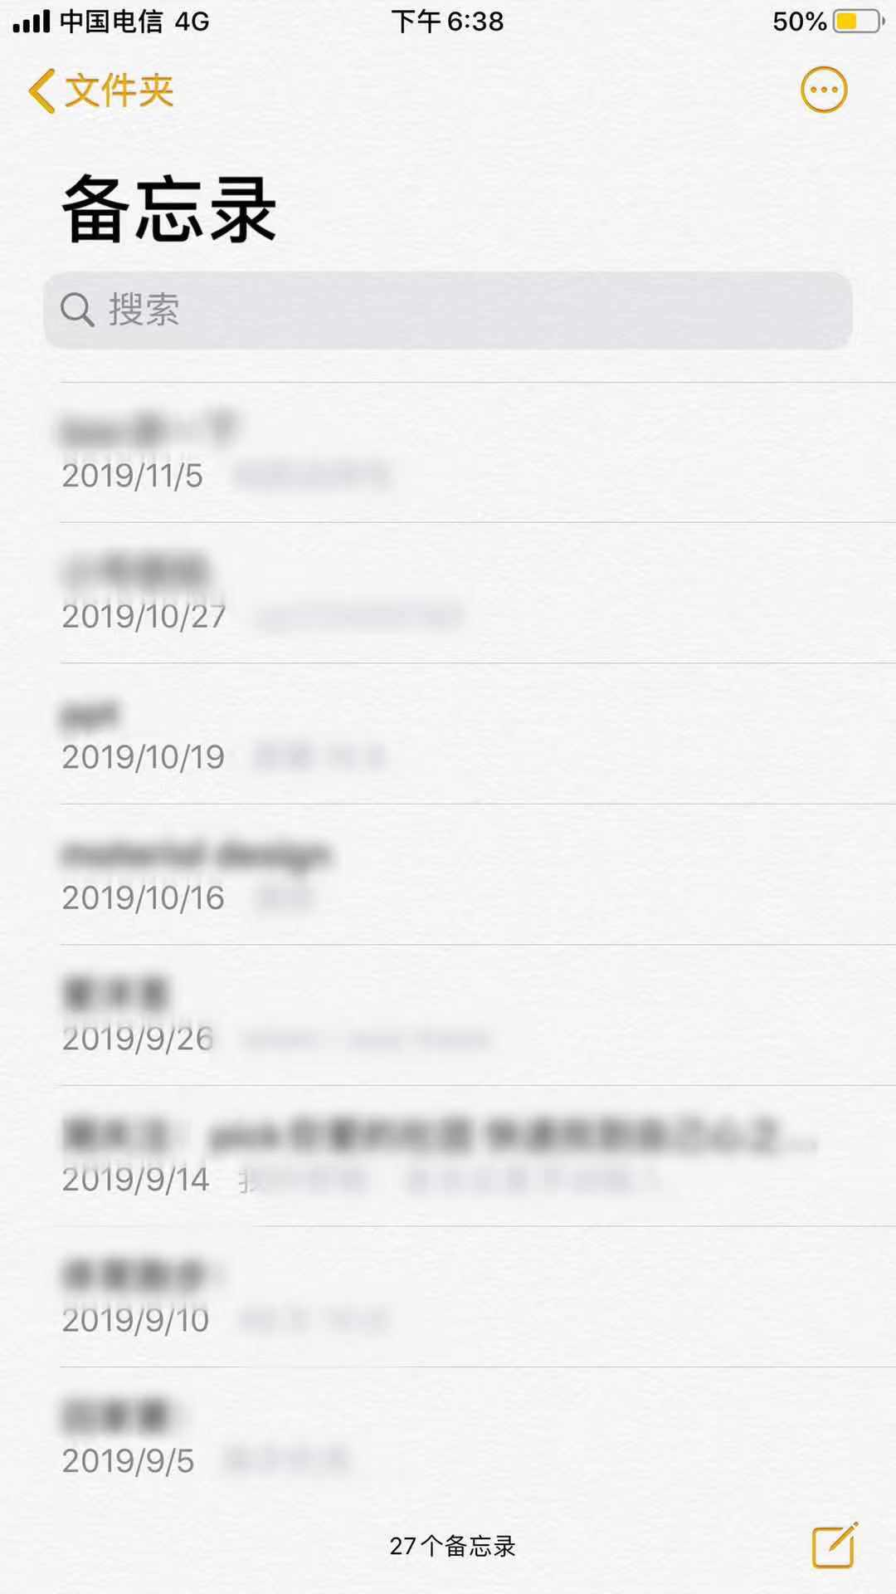
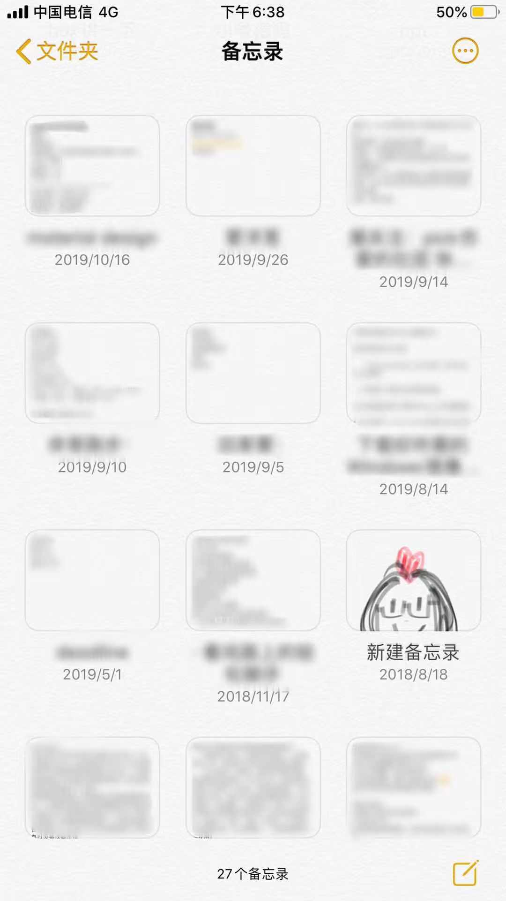
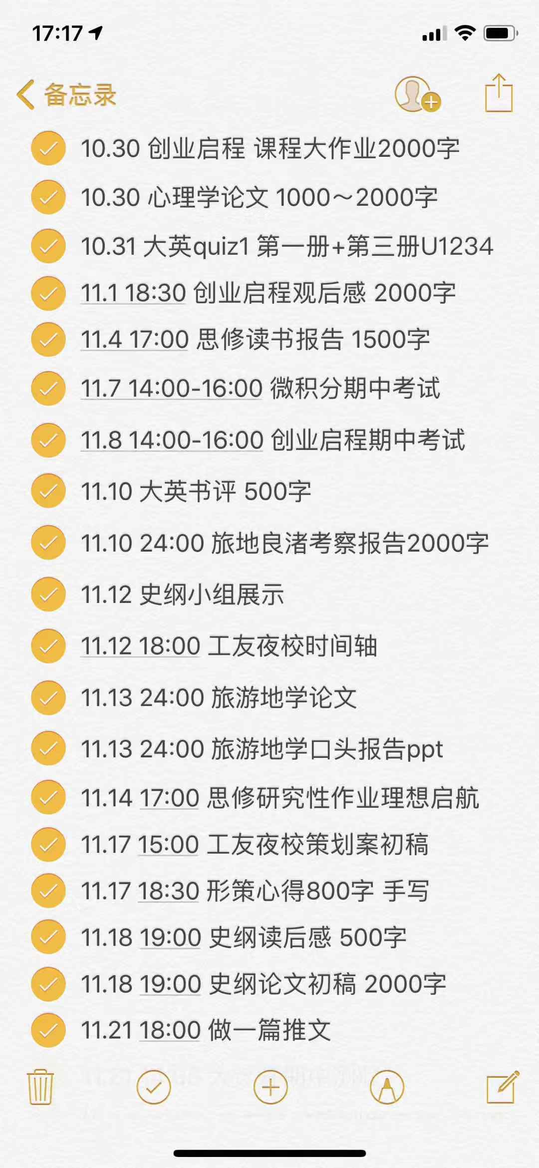
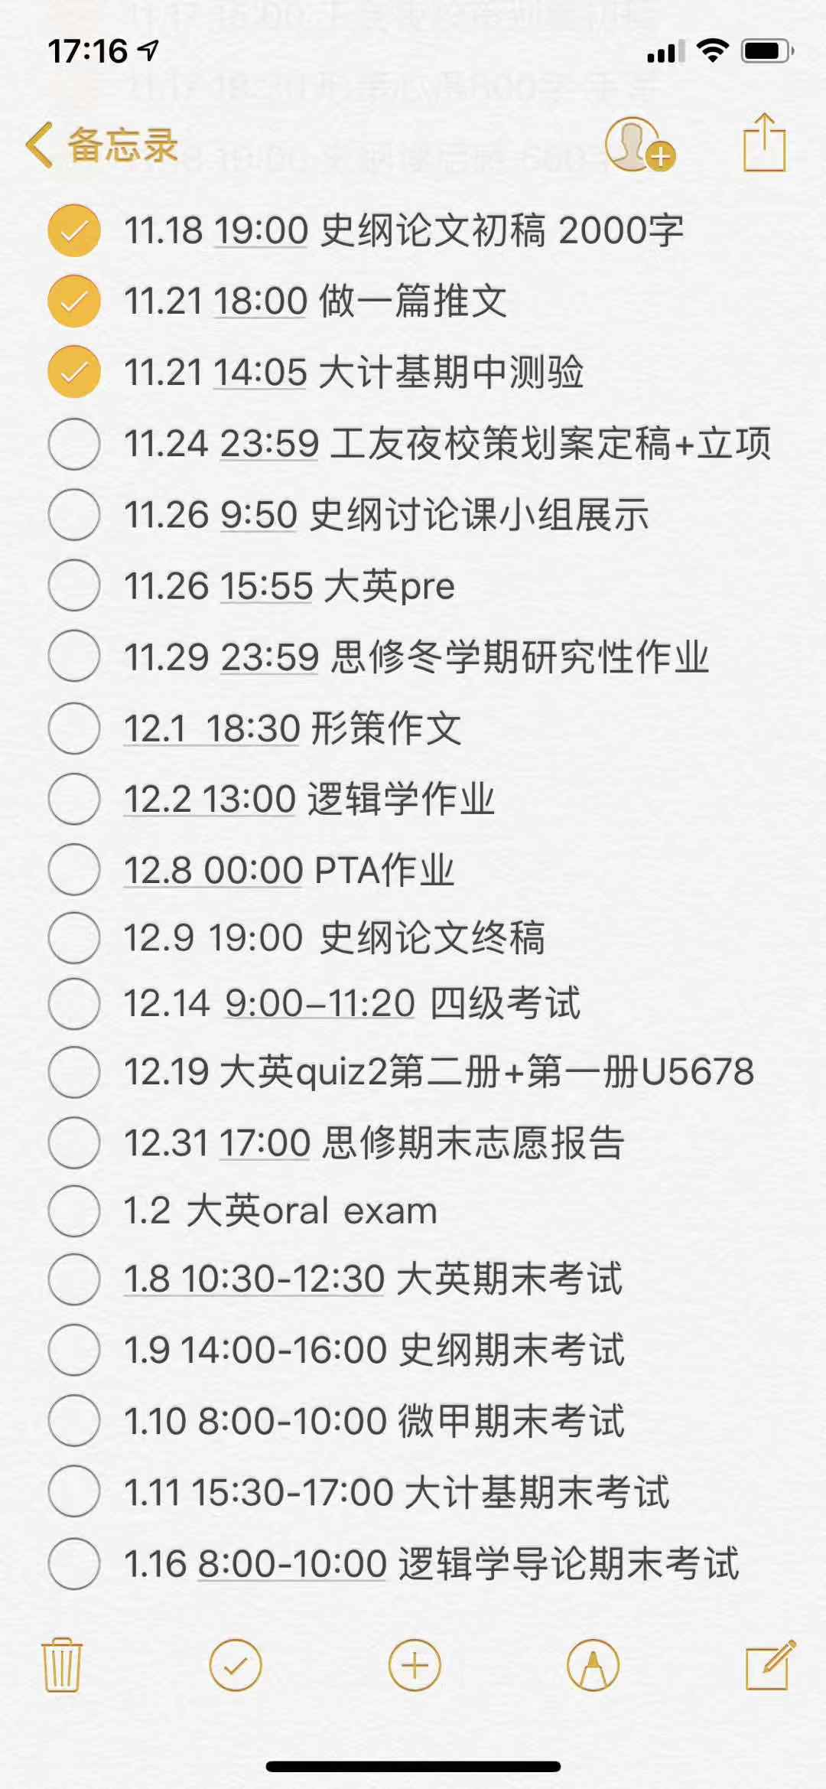
IOS备忘录
内存告急靠它
记琐事也靠它
优点：操作简单 实用方便 分类方式合理
缺点：硬核工具欠缺 导出格式较单一
推荐指数：四星
使用场景：
秒杀ddl
Tip：全都罗列在一页上有没有很爽

Slide 2
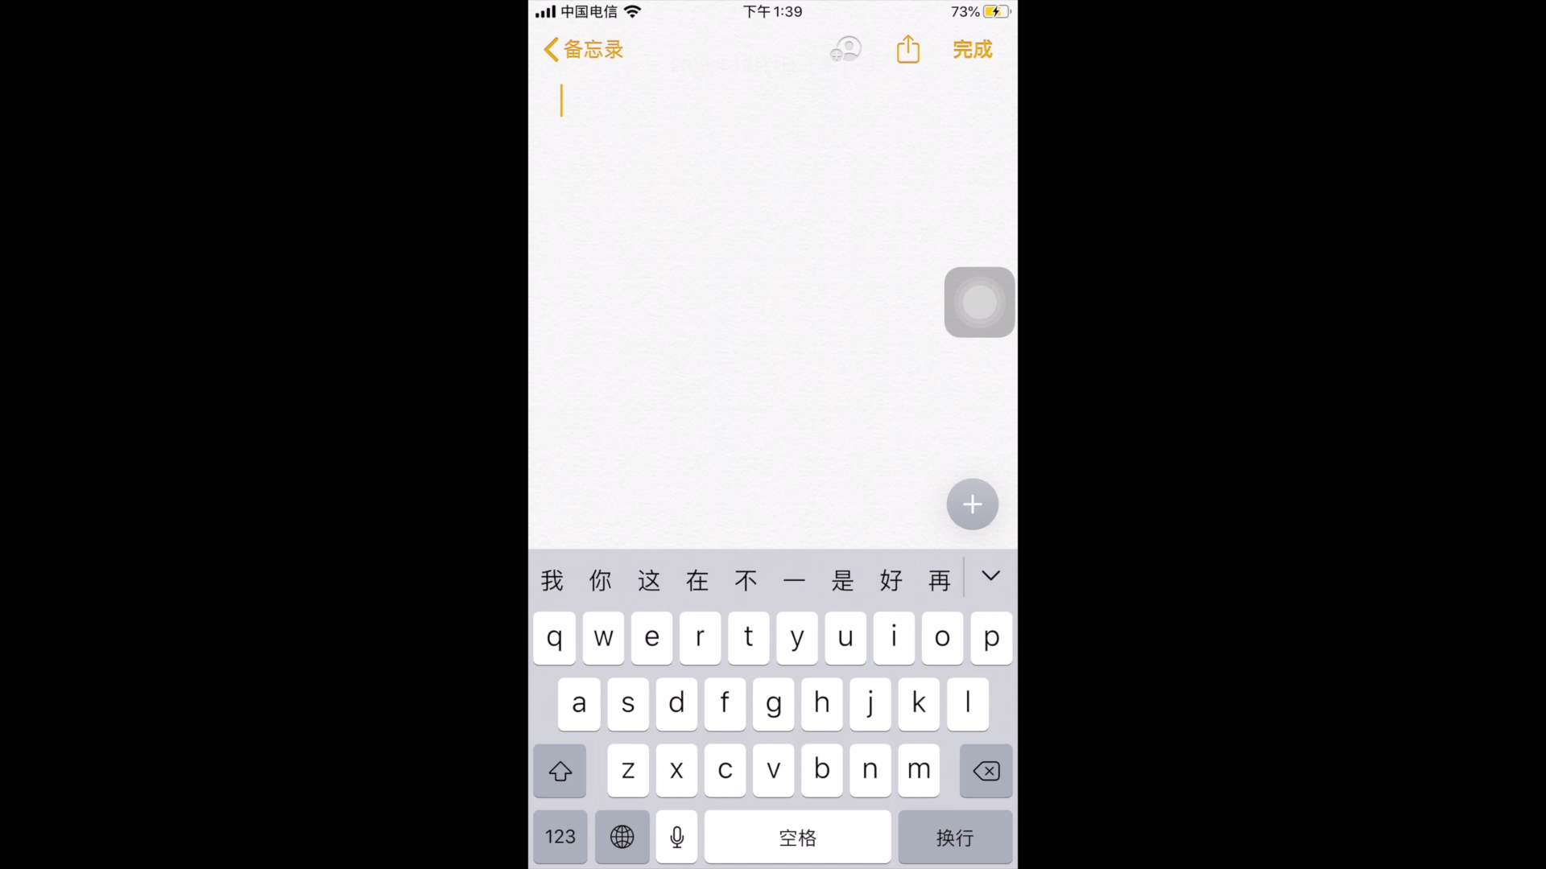
找不到pdf资源怎么办？原来备忘录也可以用来扫描！
Tip：可以直接用来拍ppt哦！

Slide 3
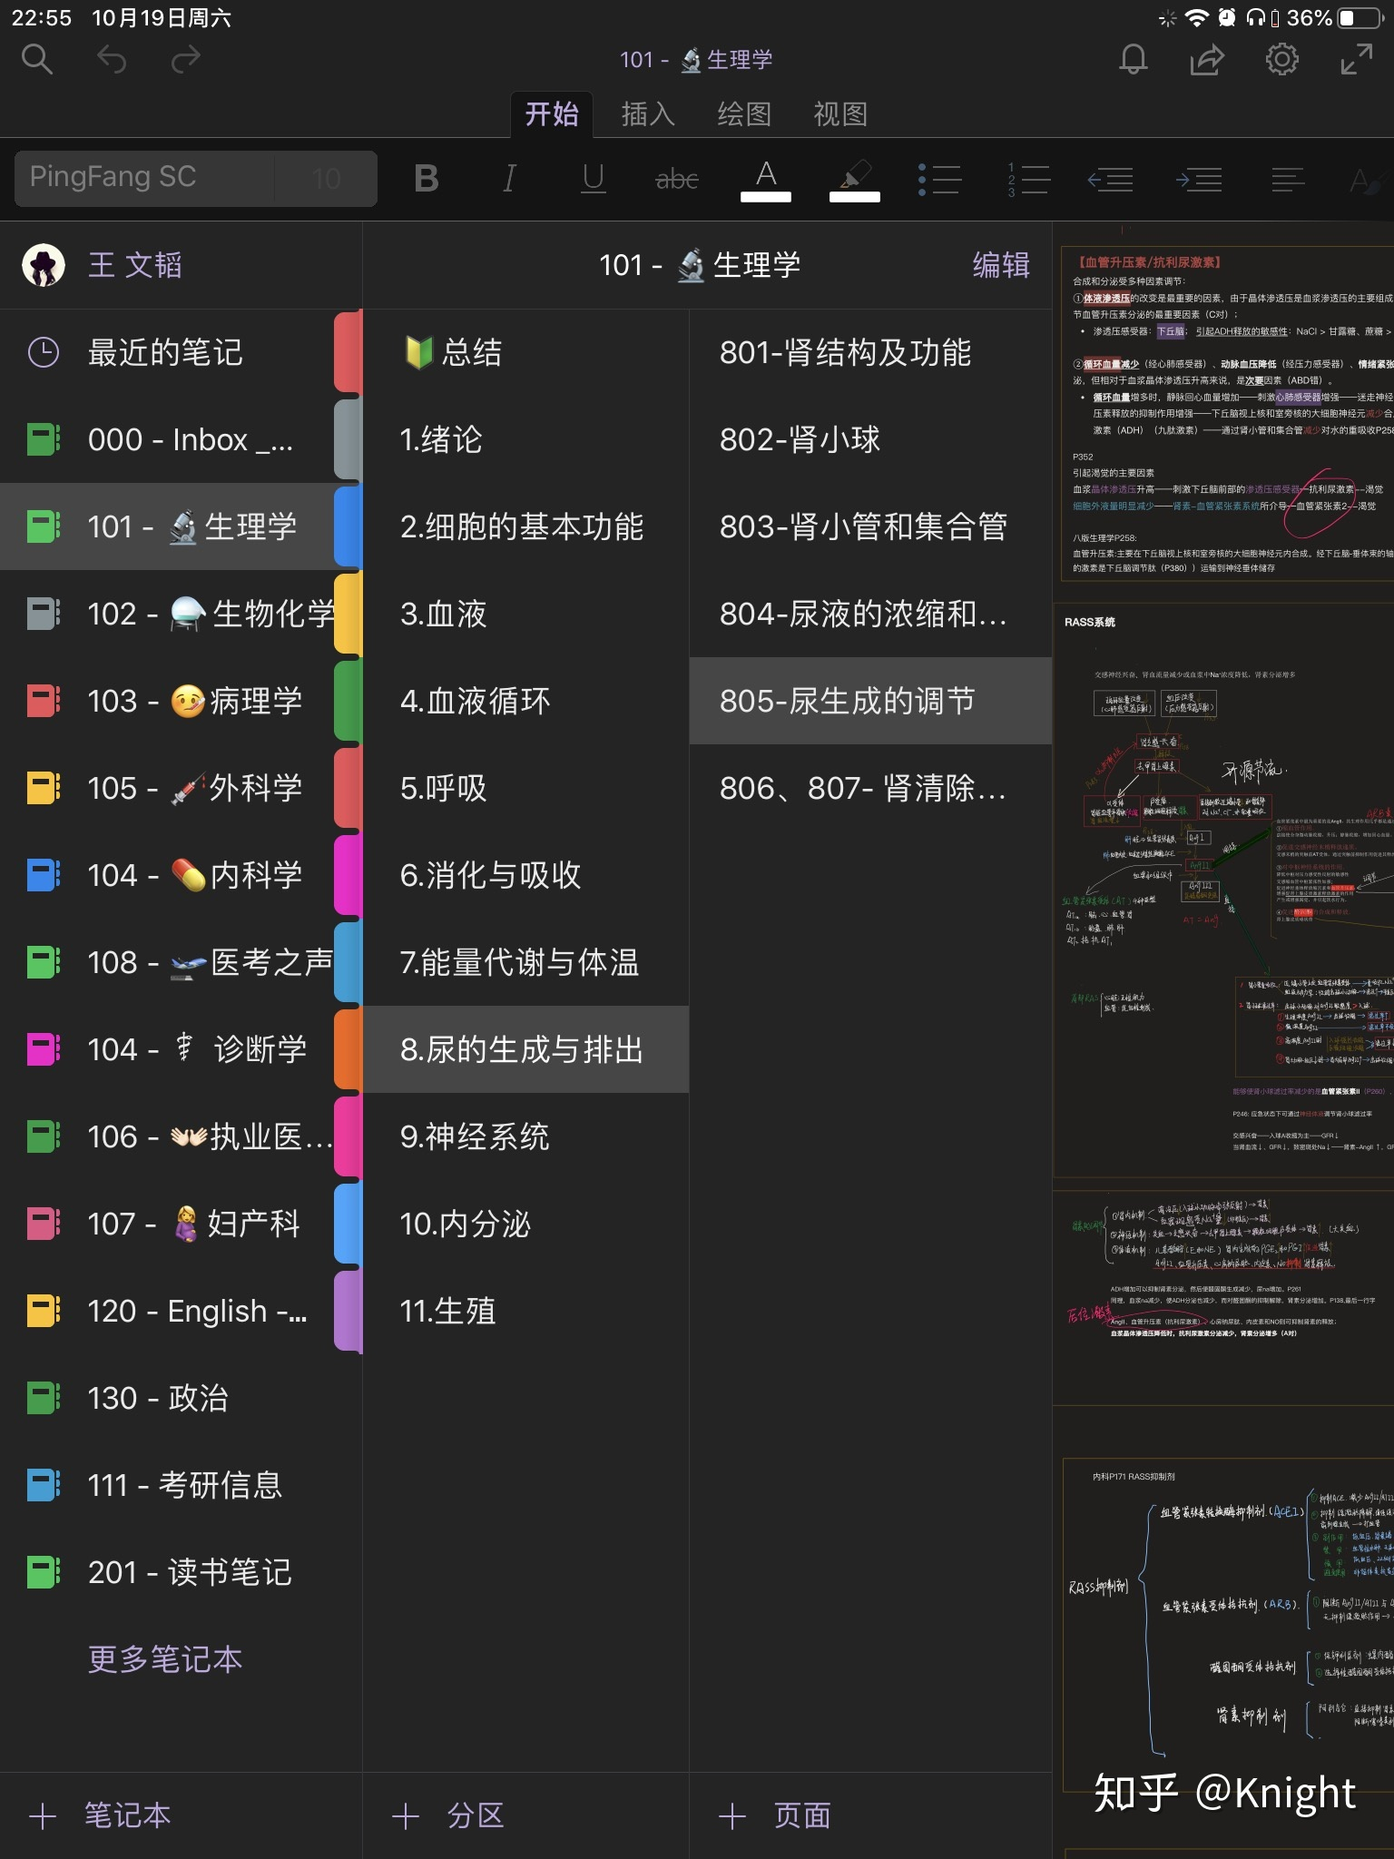
Onenote
微软经典 超人气笔记
推荐指数：五星
优点：
分类层次感强 功能强大

Slide 4
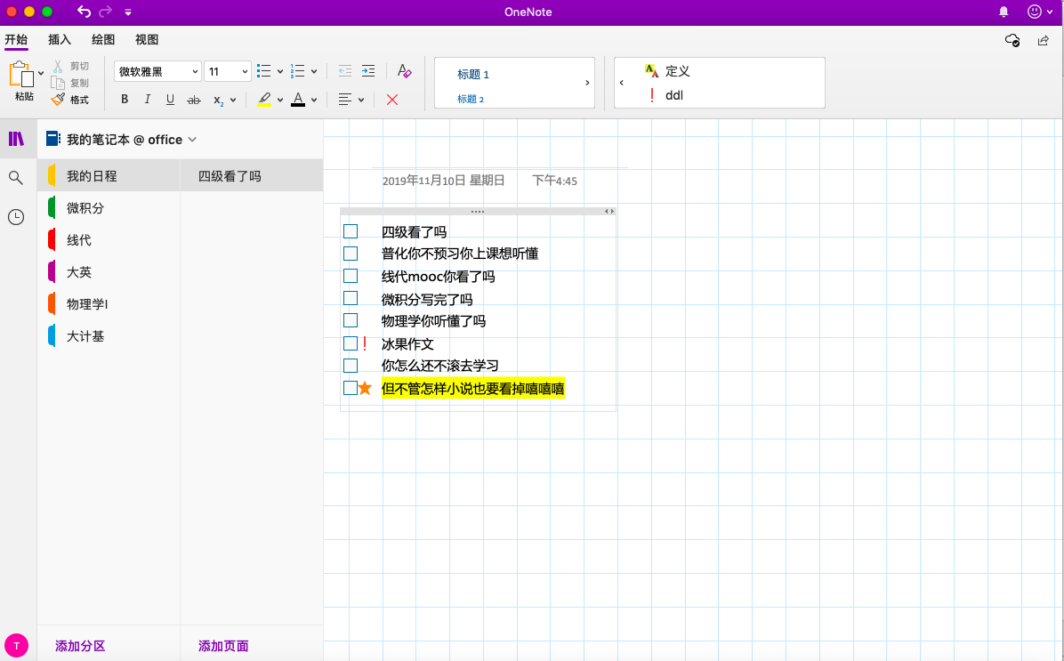
优点：
待办事项 自定义符号

Slide 5
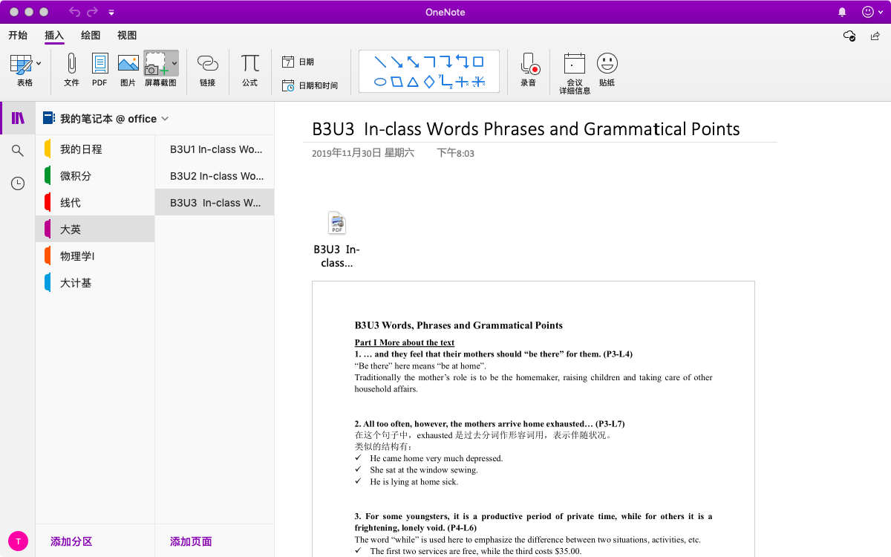
缺点：
加密分区还存在bug（避雷！）
使用场景：
老师发的pdf就收在这吧

Slide 6
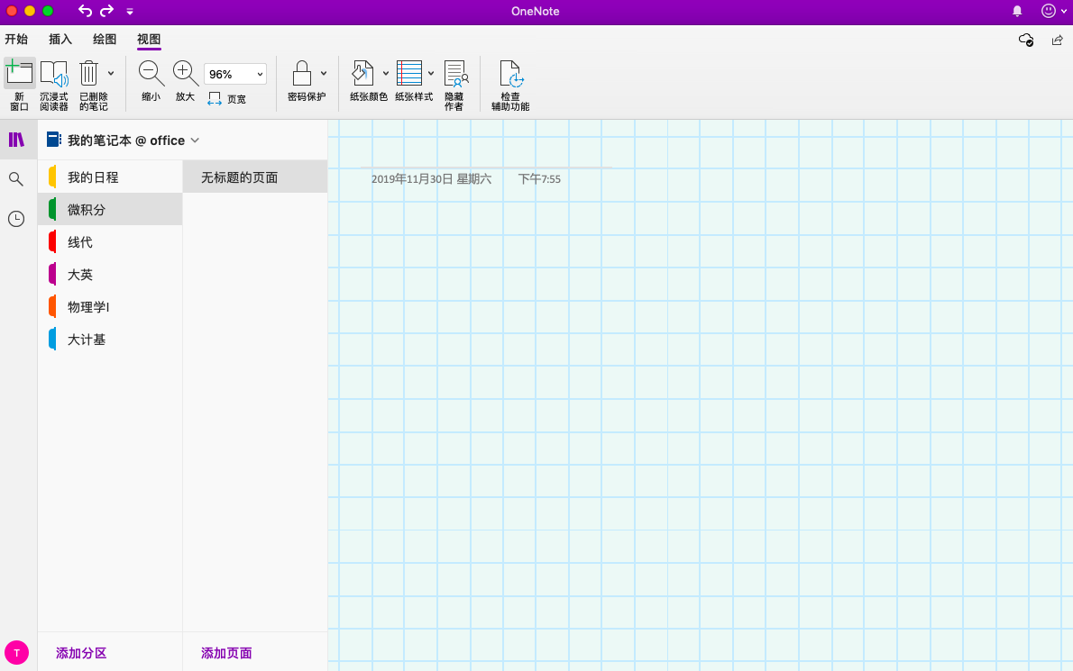
使用场景：
记笔记
Tip：支持多窗口记笔记

Slide 7
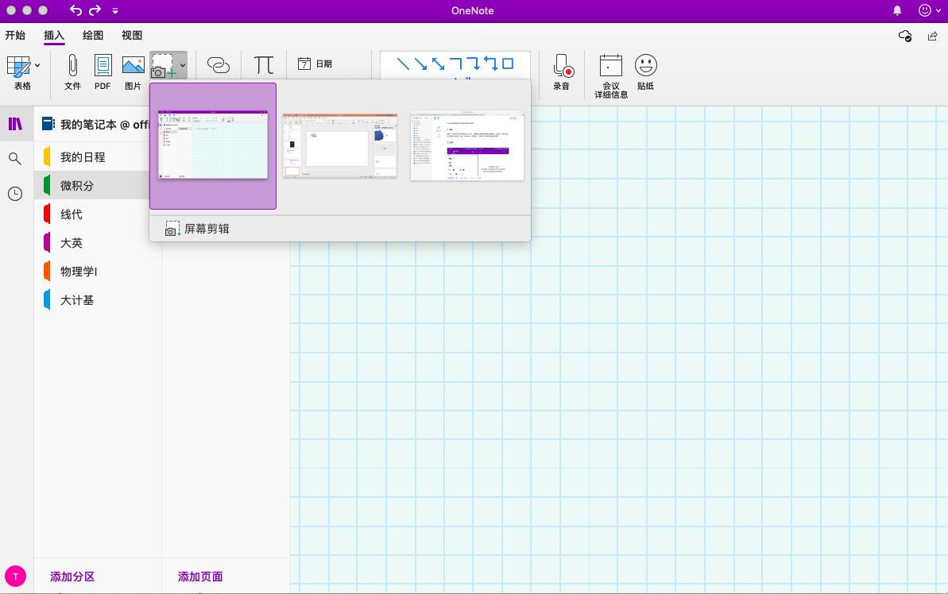
使用场景：
记笔记
支持一键截屏

Slide 8
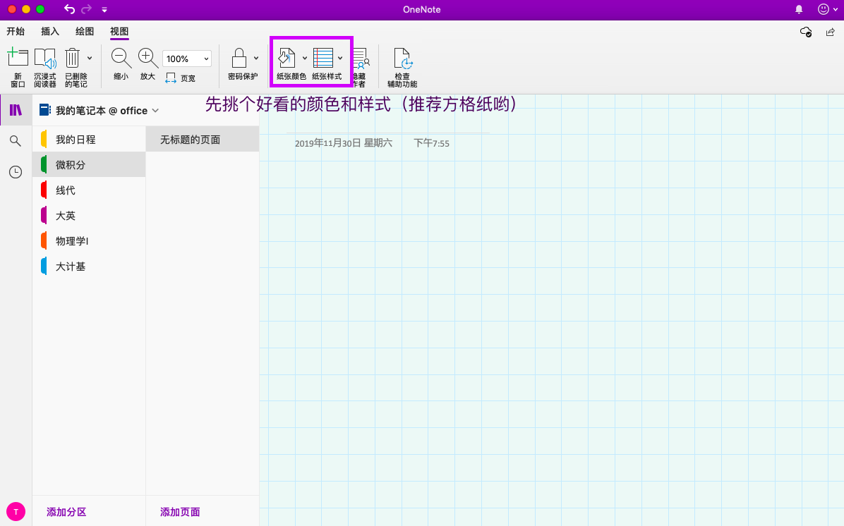
使用场景：
记笔记

Slide 9
使用场景：
记笔记

Slide 10
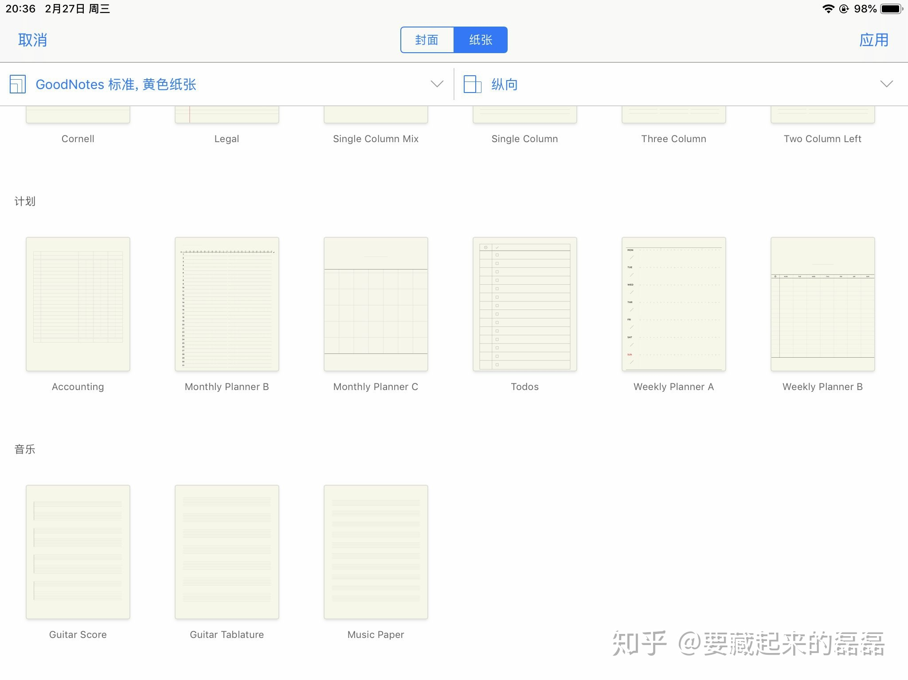
Goodnotes&notability
笔记场上两大竞争对手
各有千秋
双双五星推荐
比较优势：
纸张选择 goodnotes 胜

Slide 11
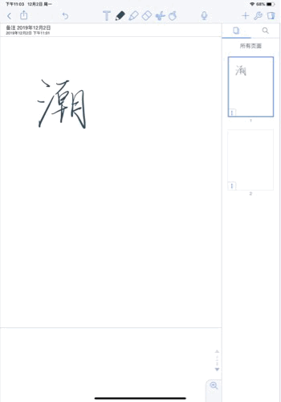
比较优势：
交互 nb 胜
橡皮擦效果

Slide 12
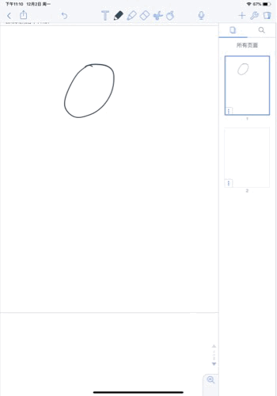
画图
终点长按即可绘出规整形状

Slide 13
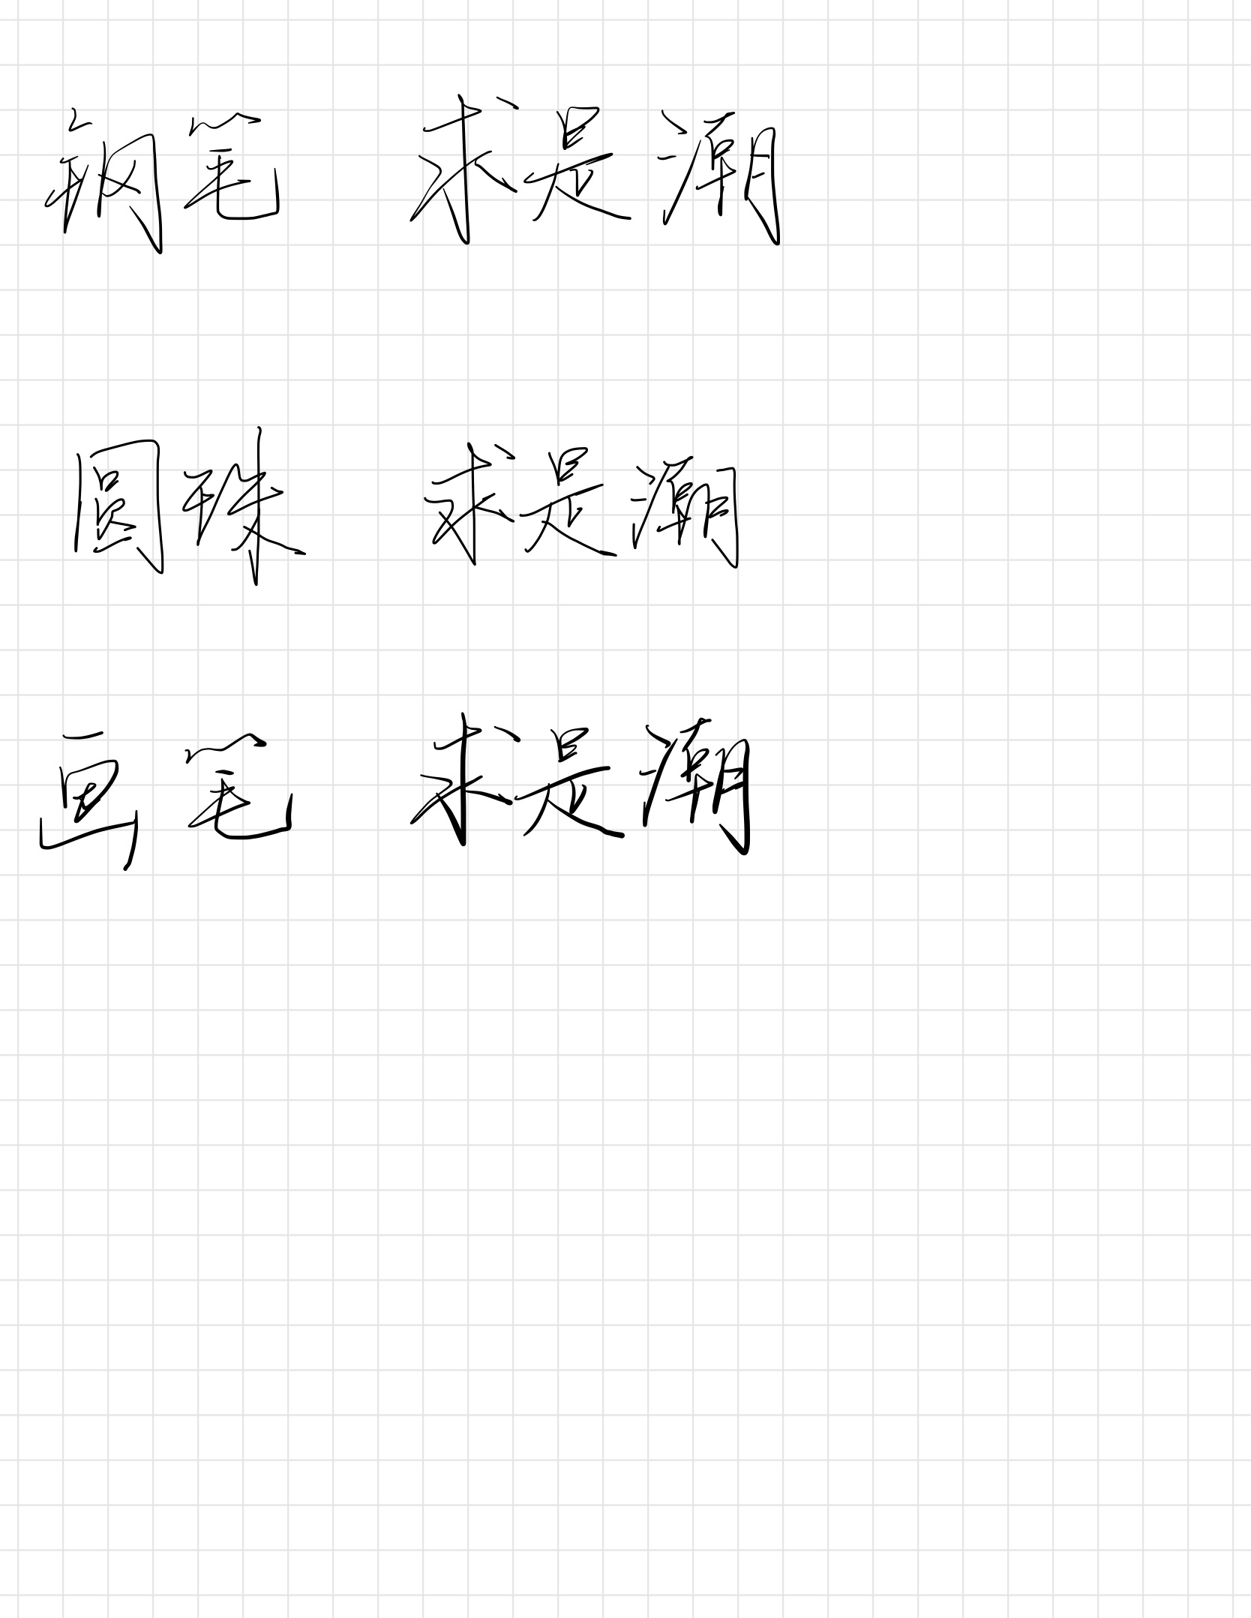
笔
Goodnotes胜
种类多样 选择方便 触控感良好

Slide 14
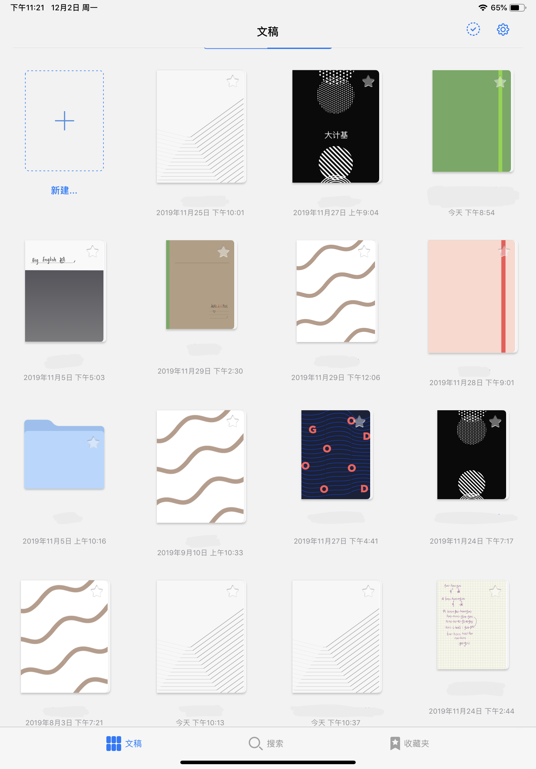
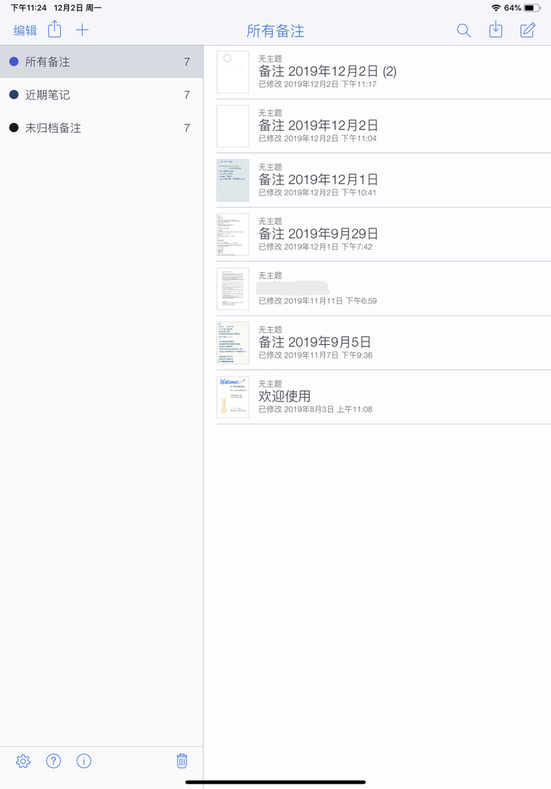
分档归类
平了吧 根据个人喜好而定
Gn：
Nb：

